Slide 1
CHỮA BÀI TẬP VỀ NHÀ
Bài 2/SBT tr 5
Ở hội thi tay nghề “Bàn tay vàng ngành may”, ban tổ chức yêu cầu bác Lâm (trưởng đội) thống kê số tuổi của các đồng nghiệp trong cùng đội. Bác Lâm liệt kê số tuổi của các đồng nghiệp trong cùng đội như sau: 19; 18; 29; 21; 25; 31; 19; 40; 35; 36; 23; 40; 37; 24; 22.
Hãy nêu đối tượng thống kê và tiêu chí thống kê.
Bác Lâm thông báo rằng số người trong độ tuổi nhỏ hơn 30 gấp đôi số người trong độ tuổi lớn hơn 35. Thông báo đó của bác Lâm có đúng không? Tại sao?

Slide 2
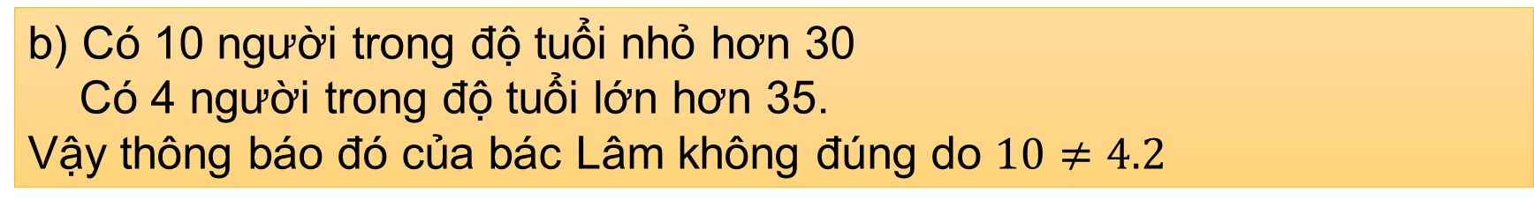
CHỮA BÀI TẬP VỀ NHÀ
Bài 2/SBT tr 5
Đối tượng thống kê là các đồng nghiệp trong cùng đội với bác Lâm; tiêu chí thống kê là số tuổi của mỗi người trong đội
b) Có 10 người trong độ tuổi nhỏ hơn 30
Có 4 người trong độ tuổi lớn hơn 35.
Vậy thông báo đó của bác Lâm không đúng do $10≠4.2$

Slide 3



Thu thập, tổ chức, biểu diên , phân tích và xử lí dữ liệu
PHÒNG GD&ĐT………..
TRƯỜNG THCS ………….……
S6 – C4 - B1 – T2
Giáo viên:……………………………

Slide 4


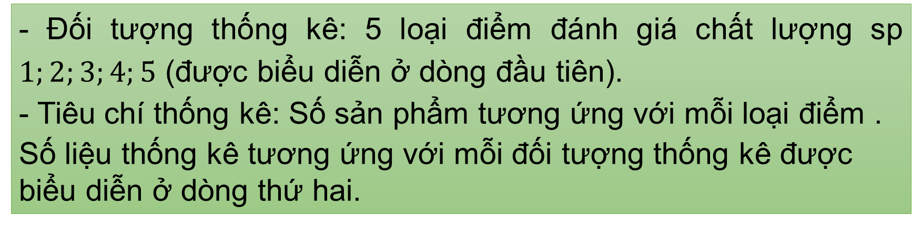
II. BIỂU DIỄN DỮ LIỆU 1/ Bảng số liệu
2/ SGK tr6
Bảng số liệu đánh giá chất lượng sản phẩm bằng điểm số 1; 2; 3; 4; 5 của một lô hàng gồm 20 sản phẩm
Điểm | 1 | 2 | 3 | 4 | 5
Số sản phẩm | 0 | 0 | 3 | 5 | 12
Quan sát bảng số liệu và cho biết:
+ Dữ liệu đã thu thập?
+ Đối tượng thống kê và tiêu chí thống kê ? Được biểu diễn ở vị trí nào trong bảng số liệu?
- Đối tượng thống kê: 5 loại điểm đánh giá chất lượng sp $1;2;3;4;5$ (được biểu diễn ở dòng đầu tiên).
- Tiêu chí thống kê: Số sản phẩm tương ứng với mỗi loại điểm .
Số liệu thống kê tương ứng với mỗi đối tượng thống kê được biểu diễn ở dòng thứ hai.

Slide 5
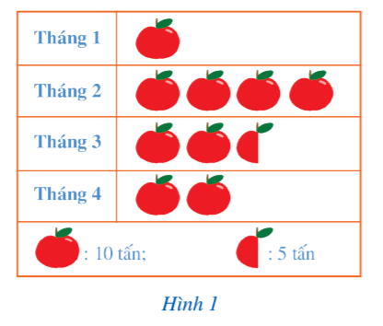
2/ Biểu đồ tranh
3/ SGK tr6
Biểu đồ tranh trong Hình 1 thống kê khối lượng táo bán được trong bốn tháng đầu năm 2020 của một hệ thống siêu thị
- Quan sát biểu đồ và cho biết đối tượng thống kê và tiêu chí thống kê là gì ?
- Đối tượng thống kê và số liệu thống kê tương ứng được biểu diễn ở vị trí nào trong bảng số liệu?
- Lập bảng số liệu tương ứng với biểu đồ tranh trên ?

Slide 6
2/ Biểu đồ tranh
3/ SGK tr6
Biểu đồ tranh trong Hình 1 thống kê khối lượng táo bán được trong bốn tháng đầu năm 2020 của một hệ thống siêu thị
Bảng số liệu thống kê tương ứng:
Tháng | 1 | 2 | 3 | 4
Khối lượng (tấn) | 10 | 40 | 25 | 20
Nếu nói trong 4 tháng đầu năm 2020 hệ thống siêu thị đã bán được 100 tấn táo đúng hay sai ?
Hỏi mỗi tháng trung bình hệ thống siêu thị bán được bao nhiêu tấn táo ?

Slide 7
HOẠT ĐỘNG LUYỆN TẬP
Một cửa hàng bán ếch đã thống kê số lượng vịt bán được trong một tuần ở biểu đồ sau:
Thứ 2
Thứ 3
Thứ 4
Thứ 5
Thứ 6
Thứ 7
Chủ nhật
Ngày nào trong tuần người đó bán được nhiều ếch nhất?
Tính tỉ số lượng ếch bán được trong bốn ngày đầu tuần so với tổng lượng ếch bán được trong cả tuần.

Slide 8
HƯỚNG DẪN TỰ HỌC Ở NHÀ
- Đọc lại toàn bộ nội dung bài đã học.
- Học và nắm chắc được về Đối tượng thống kê; Tiêu chí thống kê của biểu đồ tranh.
- Làm bài tập 3;4 SGK trang 30, bài ..../SBT.
- Đọc nội dung phần còn lại của bài, tiết sau học tiếp.

Slide 9
Thank you!

